Slide 1
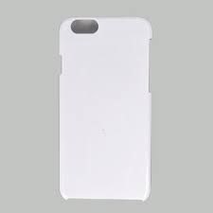
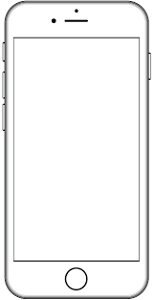




デコレーションしたけど，なんかしっくりこないなぁ〜
でも，シール剥がせないし文字消せないし・・・
そんな，モヤモヤを解決？！！
ARでデコ〜失敗なしのデコを〜
アプリの概要：
実物のものを見ながら文字やシール，
画像の配置を
確認！！
L♡Y
・文字や画像の配置はもちろん，大きさ，傾き，色も変更できるようにする．
・物の形を認識して，配置の補助をするようにしたい

